Slide 1
Prof. Dr. Samuel Pfeifer
www.seminare-ps.net
Notes:
Jennifer Lawrence als Katniss Everdeen / Hunger Games

Slide 2
Fragestellung
„Guter“ Fantasie lassen wir freien Lauf. Wie sieht es bei „schlechter“, „triebhafter“ Fantasie aus? Sollten wir diese kontrollieren resp. unterdrücken? Oder ist gerade die Unterdrückung schädlich resp. gefährlich?
Wie geht der Therapeut generell mit Fantasien um, wie mit unbewusster, wie mit problematischer?

Slide 3
Definition «Fantasie»
Fähigkeit, Gedächtnisinhalte zu neuen Vorstellungen zu verknüpfen, sich etwas in Gedanken auszumalen
(nicht der Wirklichkeit entsprechende) Vorstellung
Fantasie bezeichnet eine kreative Fähigkeit des Menschen. Oft ist der Begriff mit dem Bereich des Bildhaften verknüpft, kann aber auch auf sprachliche und logische Leistungen bezogen werden. Im engeren Sinn als Vorstellungskraft bzw. Imagination ist mit Phantasie vor allem die Fähigkeit gemeint, innere Bilder und damit eine „Innenwelt“ zu erzeugen.
Quelle: educalingo.com
Notes:
Definition von Fantasie im Wörterbuch Deutsch
Fähigkeit, Gedächtnisinhalte zu neuen Vorstellungen zu verknüpfen, sich etwas in Gedanken auszumalen Produkt der Fantasie, Vorstellung Fieberträume; bei Bewusstseinstrübungen wahrgenommene Trugbilder instrumentales Musikstück mit freier, oft improvisationsähnlicher Gestaltung ohne formale Bindung. Fähigkeit, Gedächtnisinhalte zu neuen Vorstellungen zu verknüpfen, sich etwas in Gedanken auszumalenGrammatikohne Plural.

Slide 4
Ein kleiner Blick in die weite Welt der Fantasie
Gute Gefühle in der Fantasie
Kreativität
Ausdruck in Bild, Musik, Wort, Romanen
Tagträume, Avatare
Erotische Fantasien
Sexuelle Stimulation
Alternative Lebensentwürfe in der Fantasie trotz trister Realität (vom Gefangenenlager bis zur Partnerschaft)
Die dunkle Seite der Fantasie

Slide 5
Die dunkle Seite der Phantasie
Gute Gefühle in der Fantasie
Kreativität
Ausdruck in Bild, Musik, Wort, Romanen
Tagträume, Avatare
Erotische Fantasien
Sexuelle Stimulation
Alternative Lebensentwürfe in der Fantasie trotz trister Realität (vom Gefangenenlager bis zur Partnerschaft)
Morbide Fantasien / Suizidphantasien in der Depression
(Malerei, Musik, Poesie etc.)
Vergeltungs- Fantasien / Entlastung
Paraphilien
Perversionen
Sado-Maso
Pädophilie
Sadismus
Perverse Fantasien von Qual, Mord, Massaker
Dissoziative
Identitätsstörung
Die dunkle Seite der Fantasie

Slide 6
Übersicht
Tagträume / Fantasie als Fluchtort
Fantasy-Spiele / Internetsucht / Porno- und Gewalt im Web
Fantasie als Symptom in der Psychotherapie
Dissoziative Identitätsstörung
Fantasie als Projektionsfläche und Probehandeln
Wenn Fantasien destruktiv werden
Ethischer Umgang mit Phantasien in der Therapie

Slide 7
Kreativität
Film und Internet als Plattformen der Fantasie
Avatar – Verkörperung des Benutzers im Cyberspace
künstliche Welten
Millionen-Erfolg Harry Potter
Schon früher: Science Fiction, Belletristik, Phantasiewelten in Novellen und Bildern

Slide 8
Tagträume – Fantasie wird zum Fluchtort
Der schüchterne, gemobbte Bub lebt in Heldenfantasien als Entdecker und Herrscher
Das dickliche Mädchen stellt sich im Internet als grossgewachsene, schlanke Frau mit wohlgeformten Brüsten dar.
Dysfunktional: Tagträume übernehmen Wirklichkeitsfunktion, stören Schule, Arbeit, und Beziehungen

Slide 9
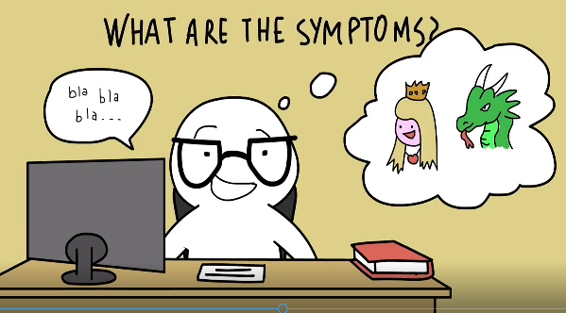
Maladaptive Daydreaming
Psychische Störung mit exzessiven Tagträumen
Forschungen Prof. E. Somer, Haifa
Meist im Kontext von äusseren Belastungen, Mobbing, Trauma

Slide 10
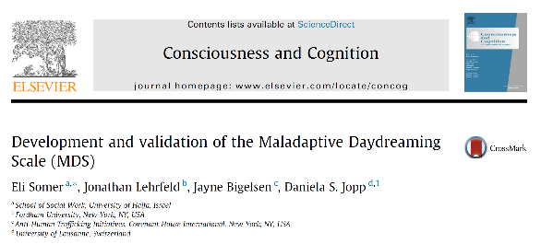
Maladaptive Daydreaming Scale (2016)
14 items
Sehnsucht, intensives Erleben
Aufmerksamkeitsstörung
Zwanghafte Muster
Beeinträchtigung Studium, Beruf

Slide 11
Das Internet als Plattform der Fantasiewelten

Slide 12
Fantasiewelten
In Literatur, Film, Spielen
Fiktionale Landschaften und Figuren
Magische Fähigkeiten, Grandiosität, Unverwundbarkeit und Freiheit im Angesicht von Bedrohungen und Vernichtung
Kampf der Mächte zwischen Licht und Finsternis
Beispiele: Der Herr der Ringe, Star Wars, Harry Potter, The Hunger Games u.v.a.m.
Jennifer Lawrence als Katniss in The Hunger Games
Notes:
Vgl. Wikipedia Phantasy Worlds

Slide 13
Cyberspiel-Abhängigkeit (nicht-substanzgebundene Sucht)
Rollenspiele haben eine sucht-gefährdende Wirkung
Ca. 3 – 5 % der Spieler werden in destruktiver Form süchtig
Symptome: exzessive Spieldauern (20 – 40 Stunden pro Woche) – Verlust echter Beziehungen – Vernachlässigung von Schule und Arbeit – extreme Vereinsamung – Fehlernährung – Schlafmangel u.a.

Slide 14
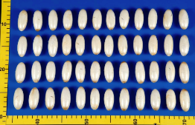
Neurobiologie: Der Dopamin-Anker
Der Neurotransmitter Dopamin erzeugt im Gehirn eine starke Erinnerung an lustvolle Erlebnisse («Anker»)
Selbst nach längerer Abstinenz kommt es bei entsprechenden Reizen zu einem Trigger, der einen Rückfall in Sucht auslösen kann.
Heuballen vor einem Bauernhof erinnern an Kokain in Plastikbeuteln
Notes:
Zeigt man einem Menschen mit Kokain-Erfahrung ein bild, das ihn auch nur entfernt an Kokain erinnert, so löst dies ein Reissen nach Kokain aus. Dieses Reissen wir durch Dopain im Gehirn vermittelt.

Slide 15
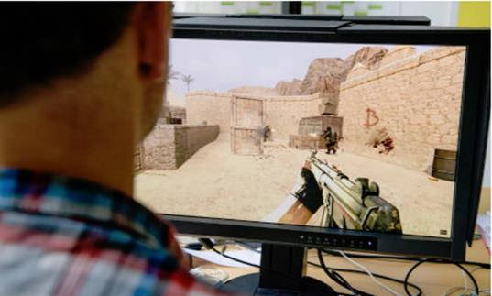
Machen Killerspiele aggressiv?
Führen Fantasiespiele zu realen Straftaten?
Schulmassaker: Häufig haben die Täter in Videospielen ihre späteren Tötungen von Mitschülern als Fantasie durchgespielt.
Forschung kann keine letzte Antwort geben
Allerdings: viel mehr Menschen spielen Gewaltspiele, als es reale Massaker gibt.
Notes:
Eine Expertenkommission aus sieben Medienpsychologinnen und -psychologen hat 2015 eine ausführliche Stellungnahme zum Thema „Macht Gewalt in Unterhaltungsmedien aggressiv?“ unter http://www.spektrum.de/mediengewalt veröffentlicht.

Slide 16
Gewaltverstärkung oder Abreaktion?
Führen Killerspiele zu Gewaltverstärkung und zum Ausleben der Gewalt?
Oder helfen sie der Person, ihre aggressiven Anteile abzureagieren, ohne sie in die Tat umzusetzen?
PARALLEL: Führt der Konsum von Pornovideos zu mehr Vergewaltigungen im realen Leben oder hilft es den Betroffenen, ihre geheimen Wünsche und Impulse nur in der Fantasie abzureagieren?

Slide 17
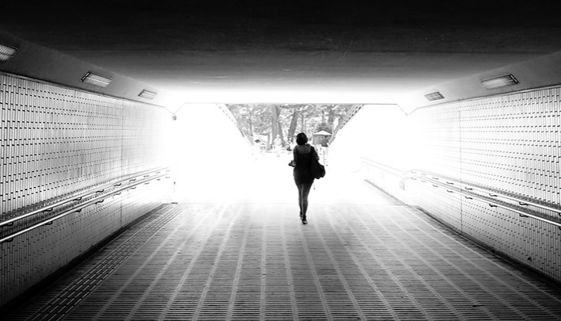
Internetfantasien >>> Straftaten

Slide 18
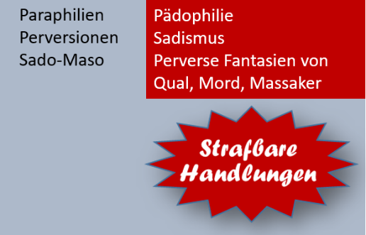
Studie *: führt Fantasie zu mehr Straftaten?
Führt Internetkonsum zu «contact offending»?
Drei Schutzfaktoren: a) Fokus auf Internet-Fantasie – b) moralisch-ethische Bedenken c) Angst vor strafrechtlichen Konsequenzen
Psychopathische strafbare Handlungen treten dort auf, wo diese Schutzfaktoren zusammenbrechen.
* Howitt D, Sheldon K (2007) Sex Offenders and the Internet. Wiley, New York.

Slide 19
Phantasie als Symptom in der Psychotherapie

Slide 20
Extremtraumatisierung Dissoziation
Die Erfahrung eines schweren, lebensbedrohlichen Traumas führt nicht selten zu einer Dissoziation – eine Abspaltung des Icherlebens von der realen, unerträglichen Situation.
Dissoziation ist deutlich mehr als dyfunktionales Tagträumen
Dissoziation ist nicht gleich Wahn / Geisteskrankheit

Slide 21
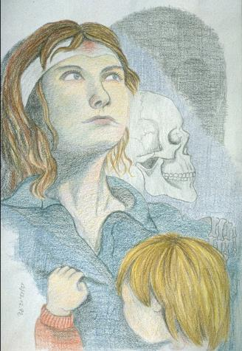
Multiple Persönlichkeiten
In seltenen Fällen kommt es zur Abspaltung von Persönlichkeitsanteilen, die eine autonome Eigendynamik annehmen können.
Funktion: leidendes Kind, starke Beschützerin, Täter-Introjekte
Amnesie für die jeweiligen Handlungen der anderen «Personen»

Slide 22
Meine erste Begegnung
24-jährige Arzthelferin, Zuweisung wegen Ängsten und wahnartigen Symptomen
Im Gespräch: Auffällig war insbesondere, dass sie immer in der „Wir“-Form von sich sprach. Auf meine Frage, was sie denn beruflich mache, antwortete sie: „Zur Arbeit schicken wir Frau Mahrer, die kann das am besten!“ In den weiteren Gesprächen entspann sich ein eigenartiges Drama von sieben „Personen“, die ganz unterschiedliche Aufgaben übernahmen.

Slide 23
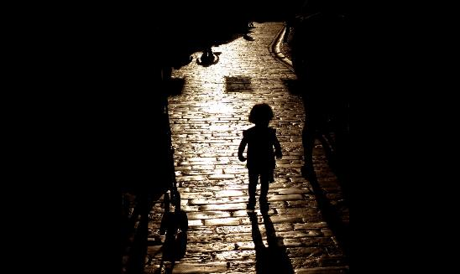
Lebensgeschichte von „Cornelia“
Cornelia M. wurde nach erfolglosen Abtreibungsversuchen als Frühgeburt in die Familie eines alkoholkranken Bergarbeiters geboren, die in einer heruntergekommenen Hochhaussiedlung einer deutschen Großstadt lebte.
Weil die ebenfalls alkoholkranke und verhärmte Mutter arbeiten ging, wurde das Baby in die Obhut zweier arbeitsloser invaliden und alkoholkranken Kollegen („Onkels“) zwei Stockwerke höher gegeben.
Dort sei es seit dem zweiten Lebensjahr zu täglichem sexuellen Missbrauch, verbunden mit brutalen Drohungen, gekommen. So sei sie beispielsweise an den Füßen aus dem Fenster gehalten worden: „Ich lasse dich fallen, wenn du irgend jemand etwas sagst!“

Slide 24
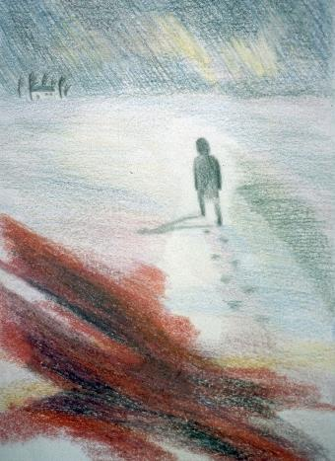
Drogen, Psychotherapie, Ashram
Ab dem zehnten Lebensjahr konnte Cornelia die Übergriffe allmählich abwehren. In dieser Zeit begann sie selbst mit Alkohol und Haschisch, schwänzte die Schule und blieb trotz guter Intelligenz zweimal sitzen.
Mit neun Jahren habe sie versucht sich zu erhängen, später folgten weitere Suizidversuche mit Haushaltsgiften, die jedoch von der Umgebung nicht ernst genommen worden seien.
Erste psychotherapeutische Behandlung mit 14 Jahren
Mit 17 Eintritt in einen Hindu-Ashram, den sie 2 Jahre später wegen Disziplinarproblemen wieder verliess.
Mit 21 Berufslehre erfolgreich abgeschlossen.

Slide 25
2 Hauptfiguren: Conny und Nelle
Hintergrund: Die kleine Cornelia Maurer (die Namen wurden verändert, sollen aber etwas von der Dynamik widerspiegeln) lebte täglich in zwei Welten: In der Wohnung ihrer Eltern war sie „Nelle“, ungeliebt, aber doch einigermaßen geschützt, bei den „Onkels“ im 3. Stock wurde sie „Conny“ genannt, wehrlos ausgeliefertes Opfer sexueller Gewalt, herzloser Beschimpfungen und brutaler körperlicher Misshandlung.
Die Hauptfiguren entstanden in diesem Spannungsfeld: die kleine, hilflose „Conny“ und die starke Beschützerin „Nelle“.
„Die schreiende Kleine“, Conny, trete (auch noch im Erwachsenenalter) immer dann auf, wenn sie sich bedroht fühle oder an traumatische Ereignisse erinnert werde. Die innere Helferin „Nelle“ werde vorgeschickt, wenn sie sich im Leben behaupten müsse. „Sie ist stark, die kann kämpfen!“
Die funktionierende Person ist dann „Frau Mahrer“, die zur Arbeit geht.

Slide 26
Dissoziation, Amnesie
Eine weitere Figur, „Frau Mahrer“ übernehme die Arbeit im Büro, sodaß sie nach außen funktioniere. Obwohl sich die Personen gegenseitig zu kennen scheinen, berichtet die Patientin von Situationen, wo beispielsweise eine Person die Vorherrschaft an sich habe reißen wollen.
So habe sie sich eines Abends mit ihrem Auto weit weg von ihrem Wohnort wiedergefunden, ohne sich daran erinnern zu können, wie sie an diesen Ort gekommen sei. Solche Zeitlücken nennt man auch Amnesie, ein häufiges Symptom bei Menschen mit einer Multiplen Persönlichkeit.
Einmal habe eine weitere Person, „Goja“ die Macht an sich reissen wollen und alle in eine Drogeneinrichtung bringen wollen. „Die andern Personen“ hätten es aber nicht zugelassen, daß es zu dieser „Machtübernahme“ gekommen sei.

Slide 27
Arbeit mit Phantasien in der Psychotherapie

Slide 28
Psychodynamik der Fantasie in der Therapie
Eine gebildete Frau, Mitte 40, die nach einem sexuellen Übergriff im Sportverein sehr wütend und verletzt ist:
«In meinem Alltag versuche ich so verantwortungsvoll wie möglich zu sein – hier in der Therapiestunde kann ich einmal meine dunkle, kindische, aggressive Seite zeigen, ohne mich selbst zu beschämen.»

Slide 29
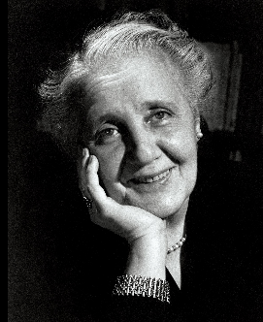
Psychoanalyse
Melanie Klein (1882 – 1960)
Phantasie ist sowohl der mentale Ausdruck von libidinösen und aggressiven Impulsen als auch ein Abwehrmechanismus gegen derartige Impulse. Vieles in der Psychotherapie kann beschrieben werden als Versuch, die unbewussten Phantasien in bewusste Gedanken umzuwandeln.
Dadurch werden sie besser beherrschbar und können in das bewusste Leben integriert werden.
Notes:
Klein, M. (1921, 1932a, 1936, 1952 and indeed most of her papers)
Klein does not define phantasy, but stress on it is evident throughout her work with both children and adults.

Slide 30
«libidinöse Impulse» - Ein Beispiel
45-jähriger Lehrer: Verliebtheit in eine Arbeitskollegin – unmögliche Liaison >>>> Depression, Burnout.
Er kann mit niemand reden, seine Frau rastet aus.
In der Psychotherapie können die Optionen frei besprochen werden.
„Probehandeln“ in der Fantasie („Nehmen wir an …“)
Lernen sich der Situation zu stellen, Verantwortung übernehmen.
Erfahrung, dass die „libidinöse Energie“ nachlässt

Slide 31
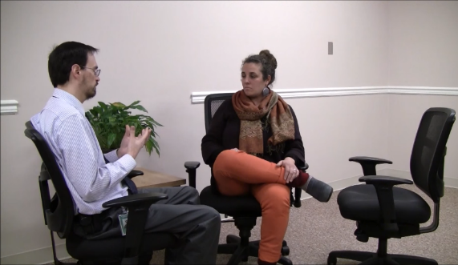
Imagination und «Stuhlarbeit» / RESCRIPTING
In der Phantasie zurückgehen in eine schwierige Kindheitssituation:
Beispiel: Ich bin 10 und werde von Tante Erika ungerecht behandelt – wie fühle ich mich? – Scham, erniedrigt, ich bin nichts wert.
RESCRIPTING: wie hätte es anders laufen können? Was hätte ich anders machen können, was hätte ich sagen können?
Welche ermutigenden Sätze hätte ich mir sagen können? Woher beziehe ich meinen Wert? Wie wichtig ist Tante Erika überhaupt für meinen Selbstwert??
Beispiel: https://www.youtube.com/watch?v=6koIAANBFJE
Notes:
Beispiel: https://www.youtube.com/watch?v=6koIAANBFJE

Slide 32
Wenn Phantasien destruktiv werden
Sexueller Missbrauch in der Psychotherapie

Slide 33
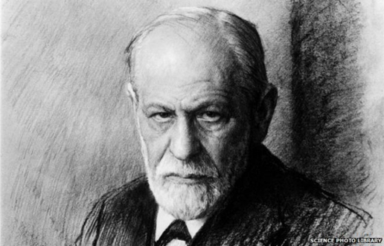
Psychoanalyse: «Übertragungsliebe»
Die Neigung der Patientin (oder des Patienten) zum Entwickeln der Wünsche nach Nähe und liebevoller Zuwendung wird als Methode genutzt.
Liebeswünsche und Sehnsüchte sollen systematisch hervorgerufen und gefördert werden, um die damit verbundenen inneren, im kindlichen Erleben wurzelnden Konflikte zu reaktivieren und so einer Bearbeitung zugänglich zu machen.
Gefahr des Übergriffs.
Allerdings: Sexueller Missbrauch kommt in allen therapeutischen Schulen vor
Sigmund Freud: : „Von einer edlen Frau, die sich zu ihrer Leidenschaft bekennt, geht trotz Neurose und Widerstand ein unvergleichlicher Zauber aus“ (1915)
Notes:
Quelle: Deutsches Aerzteblatt Heft 1, 2018, Seite 17

Slide 34
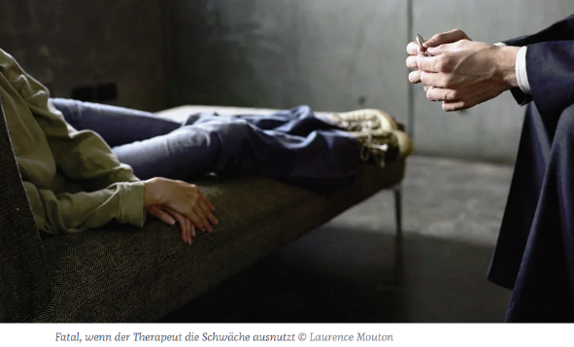
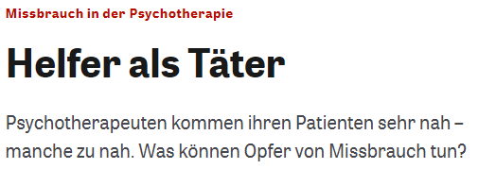
Sexuelle Phantasien des Therapeuten
Aus einem Bericht (DIE ZEIT 2018):
Die Frau hatte die Therapie bei dem angesehenen Arzt und Psychotherapeuten wegen ihrer Magenbeschwerden begonnen, für die es keine körperliche Ursache zu geben schien.
Von Anfang an stimmte mit der Therapie etwas nicht: In der dritten Stunde fing der Therapeut an, seine Patientin zu duzen. Später nahm er sie in den Arm und streichelte sie, er rief zum Namenstag bei ihr an, um zu gratulieren.
Und es wurde noch schlimmer: Er küsste sie und fasste ihr mit der Hand in die Hose, in den Schritt. Das sei Teil der Therapie, sagte er, sie müsse lernen, sich zu öffnen.
Ca. 600 Fälle pro Jahr in Deutschland
Notes:
https://www.zeit.de/2018/33/missbrauch-psychotherapie-patienten-therapeuten

Slide 35
Die Macht der Phantasie – trotz Fachausbildung
Fachausbildung schützt nicht vor den «Kräften der Libido»
Auch ein Therapeut * ist ein Mensch, der oft mit unerfüllten Bedürfnissen leben muss.
Manchmal geben auch Patientinnen Signale der Bedürftigkeit, die beim Therapeuten erotische Phantasien triggern.
DENNOCH: Keine Entschuldigung – eine erotische Beziehung zu einer Patientin ist in jedem Fall ein Kunstfehler und strafbar
* In 70 – 80 % der Fälle sind die Täter männlich.
Notes:
Eigenes Beispiel: Eine Patientin umarmt mich beim Abschied und gibt mir links und rechts einen Kuss. – Allerdings: die Frau war 82 Jahre alt.

Slide 36
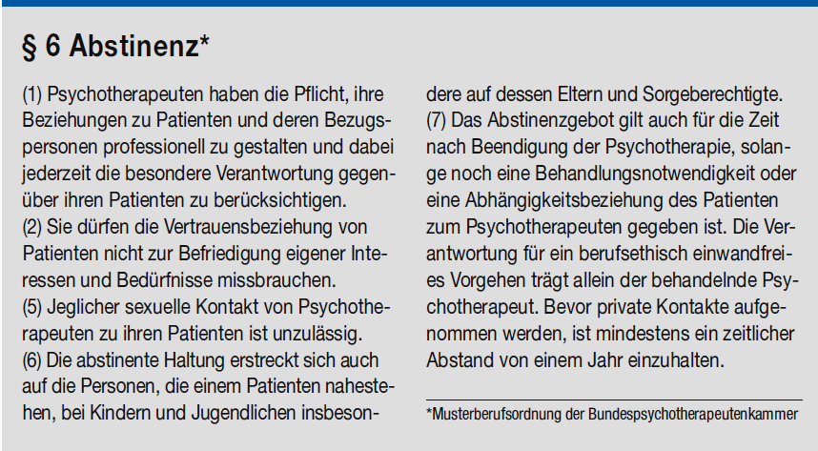
Abstinenz

Slide 37
Heilen durch Liebe?
„Jede psychoanalytische Behandlung ist ein Versuch, verdrängte Liebe zu befreien“ (Freud, GW VII, S. 118)
In der Therapie entsteht nicht selten das Gefühl der Liebe. Freud: „Wir heilen eigentlich durch Liebe und nicht durch Deutung“ (in einem Brief an C.G. Jung).
Liebe im therapeutischen Sinn ist nicht primär Erotik, sondern Wertschätzung, Akzeptanz und wohlwollende Unterstützung.
ABER: Jede sexuelle Handlung zerstört eine Liebe, die sich im therapeutischen Prozess entwickelt hat.
Sexueller Übergriff ist oftmals Retraumatisierung

Slide 38
Zwischen Fantasie und Verantwortung

Slide 39
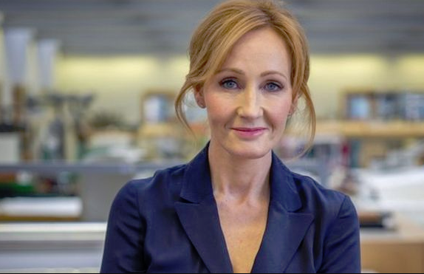
Scheitern akzeptieren – Kraft der Fantasie behalten
Abschlussrede von Joanne K. Rowlings an der Harvard University 2008
Zwei grosse Themen:
Der Mut zu scheitern ist genauso wichtig für ein erfülltes Leben wie konventionellere Wege zum Erfolg.
Indem wir die Kraft unserer Fantasie nutzen, können wir das Leben mutiger angehen und offener gegenüber allen Möglichkeiten sein, die es für uns bereithält.
J.K. Rowlings / Harry Potter

Slide 40
Fazit: Was bedeutet Reife im Umgang mit Fantasien?
Akzeptieren: Phantasie ist eine wunderbare Kraft in jedem Menschen.
Erkennen: Es gibt Fantasien, die eine Person isolieren und die potentiell destruktiv sind.
Entwickeln: Vorstellungskraft, was sein kann, wenn ein Mensch Verantwortung übernimmt und in der Realität lebt.
Behalten und gestalten: Inseln der Fantasie, die das Leben bereichern, wie Leuchttürme auf dem Weg zu neuen Horizonten.

Slide 41
Besten Dank für Ihre Aufmerksamkeit!
Download: www.seminare-ps.net

